Slide 1

PROYECTO 2424 “SUBA CREA ESPACIOS PARA TODOS”
VIGENCIA 2026

Slide 2


OBJETO
  “ADQUIRIR ELEMENTOS PARA LA DOTACIÓN DE LA CASA DE LA JUVENTUD, CENTRO FORJAR Y LA CASA LGBTI DE LA LOCALIDAD DE SUBA”
  MODALIDAD: Selección Abreviada – Subasta Inversa
  Objetivo PDL: No. 4 Suba ordena su territorio y avanza en su acción climática
  TIPOLOGIA : Compraventa
  PROGRAMA: 30. Atención del déficit social para un hábitat digna
  PRESUPUESTO : $502.000.000
  PROYECTO: 2424 Suba crea espacios para todos
  Plazo: Seis (6) meses
  META : Dotar y/o acondicionar 2 unidades operativas orientadas a la atención de jóvenes (casa de la juventud y servicio forjar).
  Dotar y/o acondicionar 1 casa LGBTI para la prestación de servicios sociales y estrategias dirigidas a personas de los sectores sociales LGBTI.

Slide 3
CRITERIOS DE VIABILIDAD Y ELEGIBILIDAD
  CRITERIOS DE VIABILIDAD
  CRITERIOS DE ELEGIBILIDAD
  Elementos de mobiliario.
  Renovar elementos por inexistencia o mal estado.
  Elementos para el desarrollo artístico.
  Elementos de dotación que presentan evidencia deterioro.
  Elementos y material pedagógico.
  Ampliación de cobertura o apertura del servicio.
  Los elementos existentes resultan insuficientes.

Slide 4
DESCRIPCIÓN DEL PROYECTO
Este proyecto tiene como finalidad dotar a la Casa de la Juventud, el Servicio Forjar y la Casa LGBTI de la localidad de Suba con mobiliario, equipos y elementos funcionales que contribuyan a garantizar condiciones adecuadas para la atención integral de los jóvenes y las personas de los sectores sociales LGBTI, mediante el mejoramiento de entornos seguros, inclusivos y funcionales.
Logrando:
Con esta dotación se busca favorecer el desarrollo de actividades sociales, culturales, educativas y psicosociales que promuevan su bienestar y desarrollo integral.

Slide 5
BENEFICIARIOS
UNIDAD OPERATIVA | Lote 1 Elementos tecnológicos | Lote 2 Material Pedagógico | Lote 3 Mobiliario | Total
CASA JUVENTUD | 102 | 2018 | 37 | 2.157
CENTRO FORJAR | 53 | 1837 | 80 | 1.970
CASA LGBTI | 98 | 309 | 47 | 454
TOTAL | 253 | 4164 | 164 | 4.581

Slide 6
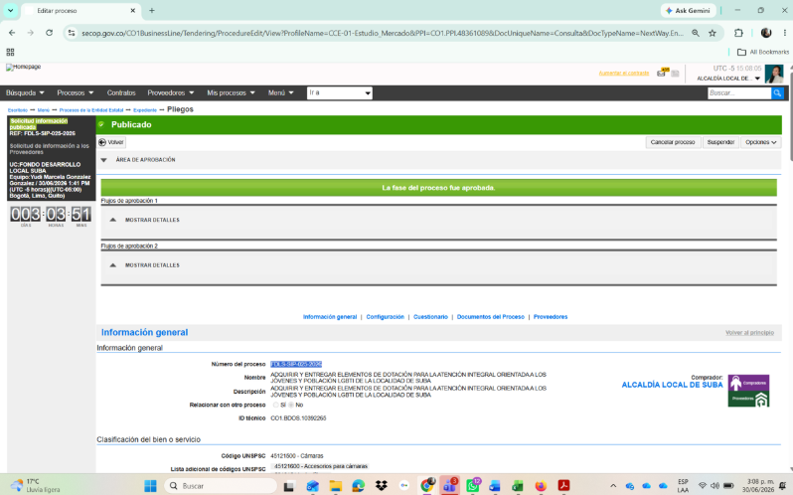
ESTUDIO DE MERCADO
Para determinar el presupuesto oficial del presente proceso de selección, se adelantó el estudio de mercado, mediante el cual se calculó el valor del contrato. Por lo anterior la Alcaldía Local de Suba realizó los siguientes pasos:
Evento de cotización en SECOP II con referencia No. FDLS-SIP-025-2026 publicado el 30 de junio de 2026 con plazo para presentar información de precios del mercado hasta el día 3 de julio de 2026, tiempo durante el cual NO se recibieron cotizaciones.
Adicionalmente, se solicitó cotización a diferentes proveedores cuya actividad comercial se encuentra relacionada con este proceso. Se obtuvieron 3 cotizaciones de cada elemento que no superaron el 20% en sus precios.

Slide 7
LISTADO DEFINITIVO GENERAL DE CADA UNIDAD OPERATIVA
Lotes | Casa Juventud | Centro Forjar | Casa LGBTI | Presupuesto
Lote 1 | $60.922.780 | $70.613.704 | $129.060.519 | $260.597.003
Lote 2 | $76.735.296 | $76.090.505 | $23.900.769 | $176.726.570
Lote 3 | $19.456.430 | $8.335.604 | $36.884.393 | $64.676.427
Total | $157.114.506 | $155.039.813 | $189.845.681 | $502.000.000

Slide 8
REQUISITOS TÉCNICOS
Experiencia general:
la experiencia general del proponente se verificará a la luz de la información contenida en el Registro Único de Proponentes (RUP). Para tal efecto, las personas naturales, jurídicas, consorcios o uniones temporales interesadas en participar en el presente proceso de selección deberán acreditar máximo dos (2) contratos ejecutados, cuya sumatoria sea igual o superior al cien por ciento (100%) del presupuesto de cada lote expresado en SMMLV. El requisito podrá acreditarse con uno (1) o hasta dos (2) contratos, siempre que la sumatoria de los valores certificados cumpla con el monto exigido por la entidad. Adicionalmente cada lote debe cumplir con los siguientes códigos UNSPSC:

Slide 9
REQUISITOS TÉCNICOS
CLASIFICACIÓN UNSPSC | SEGMENTO | FAMILIA | CLASE
45111600 | 45000000-Equipos y Suministros para impresión, fotografía y audiovisuales | 45110000-Equipos de audio y video para presentación y composición. | 45111600-Proyectores y suministros (Pantallas interactivas táctiles)
45111700 | 45000000-Equipos y Suministros para impresión, fotografía y audiovisuales | 45110000-Equipos de audio y video para presentación y composición. | 45111700- Equipo de composición y presentación de sonido, hardware y controladores (Consola básica mezcla)
45121500 | 45000000-Equipos y Suministros para impresión, fotografía y audiovisuales | 45120000 – Equipos de video, filmación o fotografía. | 45121500 – Cámaras (kit cámara fotográfica y de grabación)
45121600 | 45000000-Equipos y Suministros para impresión, fotografía y audiovisuales | 45120000 – Equipo de vídeo, filmación o fotografía. | 45121600 – Accesorio para cámaras (trípodes para cámaras, fondos, lentes fotográficos)
52161500 | 52000000 -Artículos Domésticos, Suministros y Productos Electrónicos de Consumo | 52160000-Electrónica de consumo | 52161500- Equipos Audiovisuales (micrófonos, audífonos)
52161600 | 52000000 -Artículos Domésticos, Suministros y Productos Electrónicos de Consumo | 52160000-Electrónica de consumo | 52161600-Accesorios de equipo audiovisual (brazos articuladores para micrófonos, soporte pantallas interactivas, soporte pared TV)
Lote No 1. Elementos tecnológicos
Cada contrato deberá encontrarse clasificado dentro de al menos cuatro (4) de los siguientes códigos del Clasificador de Bienes y Servicios UNSPSC, en los cuales obligatoriamente debe incluir los códigos 45111600, 45111700.

Slide 10
REQUISITOS TÉCNICOS
CLASIFICACIÓN UNSPSC | SEGMENTO | FAMILIA | CLASE
23121600 | 23000000-Maquinaria y accesorios para manufactura y procesamiento industrial | 23120000-Maquinaria y accesorios de textiles y tejidos | 23121600-Maquinaria, equipo y accesorios para trabajo textil (máquina de coser, fileteadora y bordadora)
49221500 | 49000000-Equipos, Suministros y accesorios para deportes y recreación | 49220000-Equipos y accesorios para deportes | 49221500-Accesorios para deporte (malla de voleibol, tatami, conos de entrenamiento, soporte Escuadra de gancho de boxeo para Pared
55101500 | 55000000- Publicaciones impresas, publicaciones electrónicas y accesorios. | 55100000-Medios impresos | 55101500-publicaciones impresas (libros)
60121700 | 60000000-Instrumentos musicales, juegos, juguetes, artes, artesanías, y equipo educativo, materiales, accesorios y suministros | 60120000-Equipo, accesorios y suministros de arte y manualidades | 60121700-Suministros y accesorios de grabados (hidro lavadora portátil para serigrafia, acetato tamaño tabloide de serigrafia, emulsión para serigrafia, quitafantasmas de serigrafia,
31211500 | 31000000- Componentes y Suministros de Manufactura | 31210000-Pinturas y bases y acabados | 31211500-Pinturas y tapa poros (pintura acrílica, oleo, aerosoles, boquilla trazo fino para aerosol)
11151700 | 11000000-Material Mineral, Textil y Vegetal y Animal No Comestible | 11150000-Fibra, hilos e hilados | 11151700-Hilos (Hilo Nailon, hilos, lona costeña, hilos colores surtidos, retazos de tela, hilo macramé)
60131500 | 60000000-Instrumentos musicales, juegos, juguetes, artes, artesanías, y equipo educativo, materiales, accesorios y suministros | 60130000-Instrumentos musicales, piezas y accesorios | 60131500-Piezas y accesorios de instrumentos musicales (Baqueta, accesorios para instrumentos de cuerda y percusión)
60141100 | 60000000-Instrumentos musicales, juegos, juguetes, artes, artesanías, y equipo educativo, materiales, accesorios y suministros | 60140000-juguetes y juegos | 60141100-Juegos (juegos de mesa domino, ajedrez, jenga. Poker… marioneta, ping pong.
Lote No 2. Material pedagógico
Cada contrato deberá encontrarse clasificado dentro de al menos seis (6) de los siguientes códigos del Clasificador de Bienes y Servicios UNSPSC, en los cuales obligatoriamente debe incluir los códigos:
23121600, 49221500, 55101500.

Slide 11
REQUISITOS TÉCNICOS
CLASIFICACIÓN UNSPSC | SEGMENTO | FAMILIA | CLASE
56101500 | 56000000 - Muebles, Mobiliario y Decoración | 56100000 – Muebles de alojamiento | 56101500- Muebles (Mesas de trabajo para estudio de grabación, mesa de joyería, mesa plástica, colchoneta, sofá de dos puestos, poltrona, silla plástica con brazos, mesas plegables/portafolio, espejos, espejos con ruedas, puff gamer)
39101600 | 39000000- Componentes, accesorios y suministros de sistemas eléctricos e iluminación. | 39100000- lámparas, bombillas y componentes para lámparas. | 39101600- Lámparas y bombillas (lámparas de escenario o estudio).
39112500 | 39000000- Componentes, accesorios y suministros de sistemas eléctricos e iluminación. | 39110000-Iluminación, artefactos y accesorios | 39112500- Luminarias de escenarios y estudios (Aros de Luz, luces para puesta en escena).
Lote No. 3 Mobiliario
Cada contrato deberá encontrarse clasificado dentro de al menos dos (2) de los siguientes códigos del Clasificador de Bienes y Servicios UNSPSC, en los cuales obligatoriamente debe incluir los códigos:
56101500

Slide 12
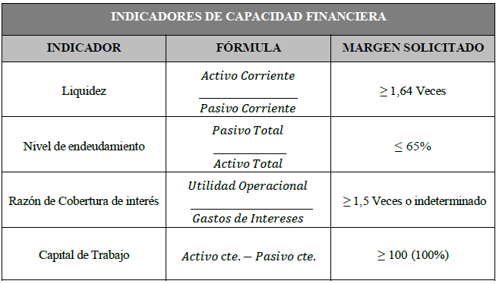
REQUISITOS FINANCIEROS

Slide 13
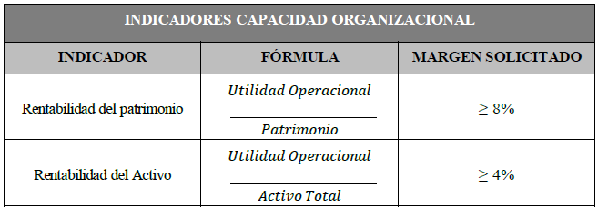
REQUISITOS FINANCIEROS

Slide 14
GARANTÍAS
GARANTIA | PORCENTAJE | PLAZO
Cumplimiento | 20% | Vigencia por el plazo de ejecución del contrato y seis meses (6) más contados a partir de la suscripción del contrato.
Calidad y correcto funcionamiento de los bienes | 20% | Vigencia por el plazo de ejecución del contrato y seis meses (6) más contados a partir de la suscripción del contrato.
FORMA DE PAGO
El valor del contrato se pagará con un único pago del 100%

Slide 15
GRACIAS

